Slide 1
முதுகலை இரண்டாமாண்டு மூன்றாம் பருவம்
குறியீடு: 20PTA3DE3A
தாள்: Elective III - போட்டித் தேர்வுத் தமிழ்
தமிழ்நாடு அரசுப் பணியாளர் தேர்வாணையப் போட்டித் தேர்வுகளுக்கான
பொது அறிவு & பொது தமிழ்ப் பாடத்திட்டம்
(GROUP – IV, VII-B & VIII)
முனைவர் த.செல்வராசு
இணைப்பேராசிரியர், முதுகலைத் தமிழாய்வுத்துறை
ஜமால் முகமது கல்லூரி (த), திருச்சிராப்பள்ளி – 620 020

Slide 2
கல்வித் தகுதி
10 அல்லது +2 தேர்ச்சி
பதவியைப் பொறுத்து கல்வித் தகுதிகள் மாறுபடும்.
முக்கியப் பதவிகள்
இளநிலை உதவியாளர் (Junior Assistant), தட்டச்சர் (Typist)
சுருக்கெழுத்து தட்டச்சர் (Steno-Typist), வரைவாளர் (Draftsman)
கிராம நிர்வாக அலுவலர் (Village Administrative Officer)
வரித் தண்டலர் (Bill Collector), நில அளவையர் (Field Surveyor)

Slide 3
வயது வரம்பு
பொதுப் பிரிவினர் | 18 – 32
மிகவும் பிற்படுத்தப்பட்ட வகுப்பினர் / சீர்மரபினர் பிற்படுத்தப்பட்ட வகுப்பினர் பிற்படுத்தப்பட்ட வகுப்பு (முஸ்லிம்) | 18 – 34
பட்டியலினத்தவர், பட்டியலினம் (பழங்குடியினர், அருந்ததியினர்) | 18 – 37
கிராம நிர்வாக அலுவலர்
பொதுப் பிரிவினர் | 21 – 32
பிற்படுத்தப்பட்ட வகுப்பினர் மிகவும் பிற்படுத்தப்பட்ட வகுப்பினர் சீர்மரபினர், பட்டியலினத்தவர் பழங்குடியினர், பட்டியலினம் (அருந்ததியினர்) பிற்படுத்தப்பட்ட வகுப்பினர் (முஸ்லிம்) | 21 – 42

Slide 4
வினாத்தாள் அமைப்பு & தேர்வு முறை
பகுதி அ: பொதுத்தமிழ்
100 வினாக்கள் (கொள்குறிவகை) – 150 மதிப்பெண்கள்
40 சதவீத மதிப்பெண்கள் கட்டாயம் எடுக்க வேண்டும்.
பகுதி ஆ: பொது அறிவு
100 வினாக்கள் (கொள்குறிவகை) – 150 மதிப்பெண்கள்
75 வினாக்கள் (பொது அறிவு)
25 வினாக்கள் திறனறிவும் மனக்கணக்கு நுண்ணறிவும் (Aptitude & Mental Ability)
200 வினாக்கள் - 300 மதிப்பெண்கள் (150+150) - 3 மணி நேரம்
வெற்றி பெற்றவர்கள் 300க்கு 245-255 மதிப்பெண்கள் பெற்றவர்களே.
பகுதி அ வில் (பொதுத்தமிழ்) 150க்கு 60 மதிப்பெண்கள் பெறாதத் தேர்வர்களின் பொது அறிவுத் தாள் மதிப்பிடப் பெறாது.

Slide 5
பாடத்திட்டம் – பொதுத்தமிழ் (கொள்குறி வகை)
பகுதி - அ (இலக்கணம்)

Slide 6
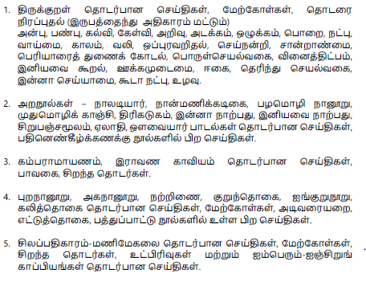
பகுதி - ஆ (இலக்கியம்)

Slide 7
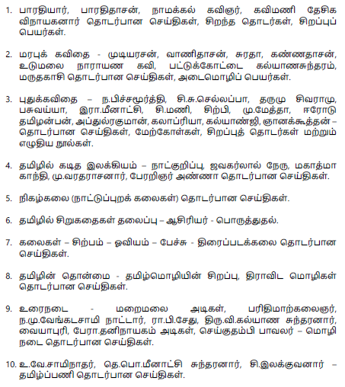
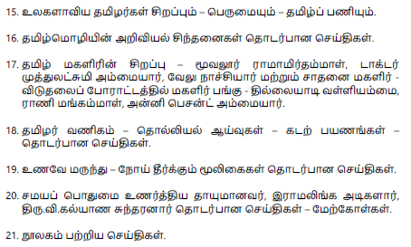
பகுதி - இ (தமிழ் அறிஞர்களும் தமிழ்த் தொண்டும்)

Slide 8
பாடத்திட்டம் – பொது அறிவு (கொள்குறி வகை)
பொது அறிவியல்
நடப்பு நிகழ்வுகள்
இந்தியாவின் புவியியல்
இந்தியாவின் வரலாறு & கலாச்சாரம்
இந்திய அரசியல்
இந்திய பொருளாதாரம்
இந்திய தேசிய இயக்கம்
தமிழகத்தில் வரலாறு, கலாச்சாரம், பாரம்பரியம் & சமூக-அரசியல் இயக்கங்கள்
தமிழ்நாட்டில் வளர்ச்சி நிர்வாகம்
திறன் மற்றும் மன திறன்

Slide 9
தொகுதி VII-B (GRADE III) & தொகுதி VIII (GRADE IV)
பதவி
தமிழ்நாடு இந்து சமய அறநிலையக் கோவில்களில் நிர்வாக அலுவலர்
கல்வித் தகுதி
ஏதேனும் ஒரு இளநிலைப் பட்டம் (அல்லது) தமிழ்ப் புலவர் பட்டயப் படிப்பு
வயது வரம்பு
பொதுப் பிரிவினர் | 25 – 37
மிகவும் பிற்படுத்தப்பட்ட வகுப்பினர் / சீர்மரபினர் பிற்படுத்தப்பட்ட வகுப்பினர் | 25 – 39
பட்டியலினத்தவர், பட்டியலினம் (பழங்குடியினர், அருந்ததியினர்) | 25 – 42

Slide 10
வினாத்தாள் அமைப்பு & தேர்வு முறை
தாள் 1
பகுதி அ: பொதுத்தமிழ்
100 வினாக்கள் (கொள்குறிவகை) – 150 மதிப்பெண்கள்
60 மதிப்பெண்கள் கட்டாயம் எடுக்க வேண்டும்.
பகுதி ஆ: பொது அறிவு
100 வினாக்கள் (கொள்குறிவகை) – 150 மதிப்பெண்கள்
75 வினாக்கள் (பொது அறிவு)
25 வினாக்கள் திறனறிவும் மனக்கணக்கு நுண்ணறிவும் (Aptitude & Mental Ability)
200 வினாக்கள் - 300 மதிப்பெண்கள் (150+150) - 3 மணி நேரம்
பகுதி அ வில் (பொதுத்தமிழ்) 150க்கு 60 மதிப்பெண்கள் பெறாதத் தேர்வர்களின் பொது அறிவுத் தாள், தாள் 2 & தாள் 3 மதிப்பிடப் பெறாது.

Slide 11
தாள் 2
பகுதி அ: இந்து மதம்
100 வினாக்கள் (கொள்குறிவகை) – 150 மதிப்பெண்கள்
பகுதி ஆ: சைவமும் வைணவமும்
100 வினாக்கள் (கொள்குறிவகை) – 150 மதிப்பெண்கள்
200 வினாக்கள் - 300 மதிப்பெண்கள் (150+150) - 3 மணி நேரம்
நேர்முகத் தேர்வு – 80 மதிப்பெண்கள்
தொகுதி VII-B (GRADE III) – மொத்த மதிப்பெண்கள் 300+300+80=680
தொகுதி VIII (GRADE IV) – மொத்த மதிப்பெண்கள் 300+300=600
(தொகுதி VIII (GRADE IV) – நேர்முகத் தேர்வு இல்லை)

